Slide 1
Информационная система «DNS магазин»
Выполнил:
Коробова А.О.
ИС1-Б22

Slide 2
Назначение и цели создания системы
Управление процессами продажи электроники, учета товаров и контроля за складскими запасами.
Облегчение и ускорение процесса обработки ассортимента и количества товаров в магазине.
Повышение качества обслуживания клиентов магазина путем автоматизации процессов загрузки товаров в каталог и оформления заказов.
Снижение ручных операций и повышение эффективности работы сотрудников магазина, связанных с обработкой имеющихся товаров в магазине и оформленных заказов.

Slide 3
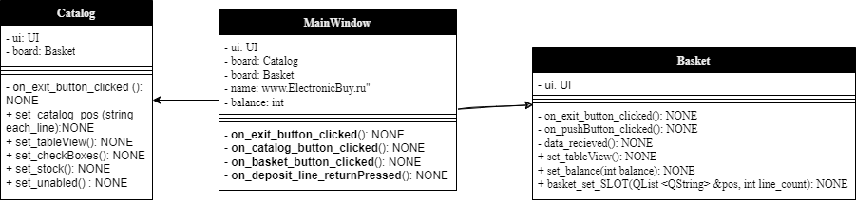
Структура ИС

Slide 4
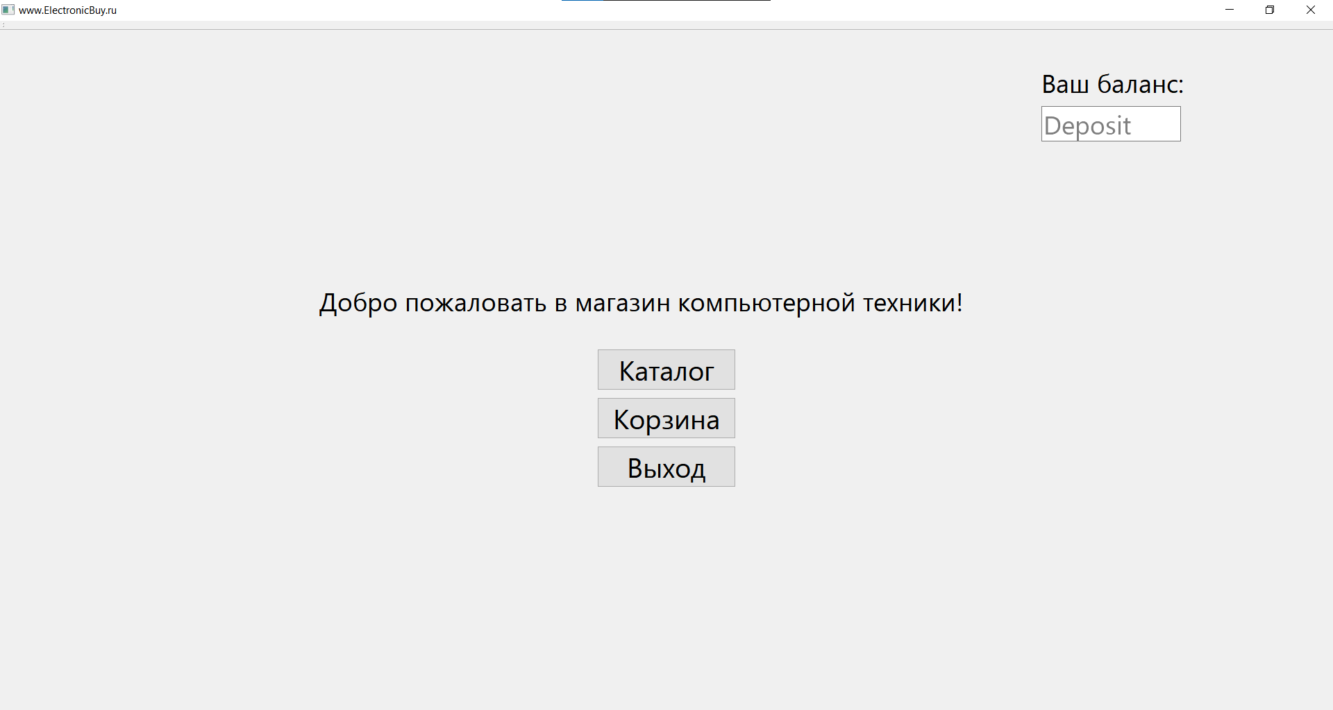
Окно с главным меню

Slide 5
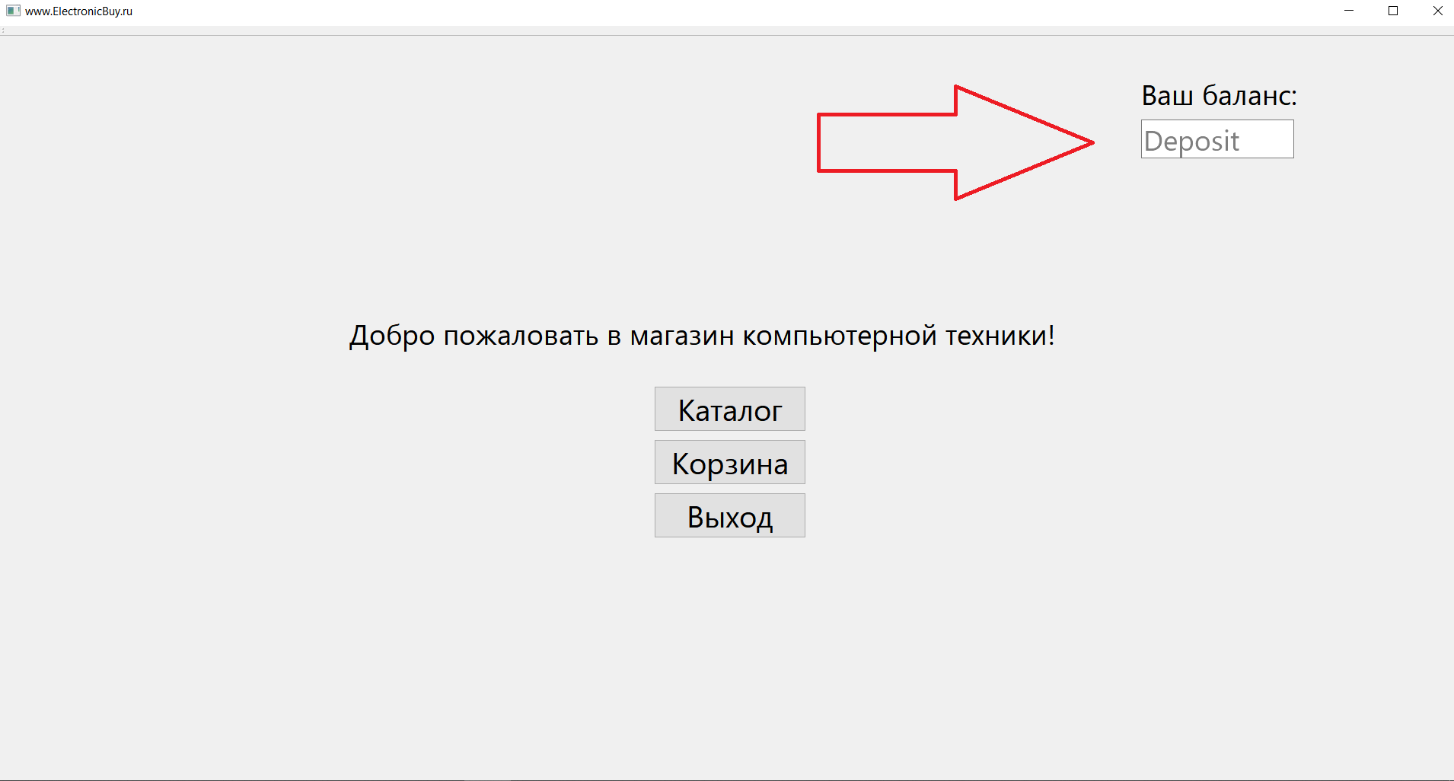
Окно с главным меню

Slide 6
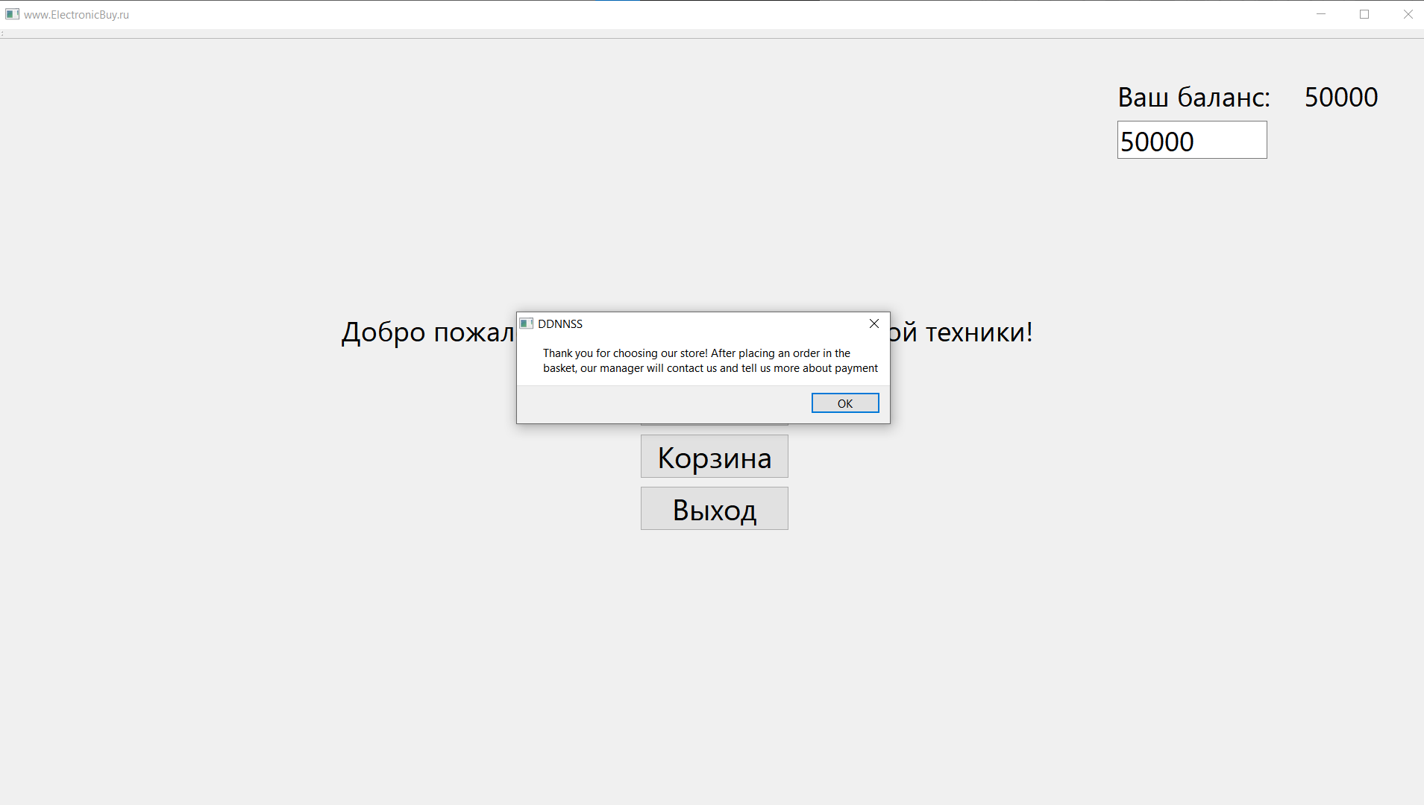
Окно с главным меню

Slide 7
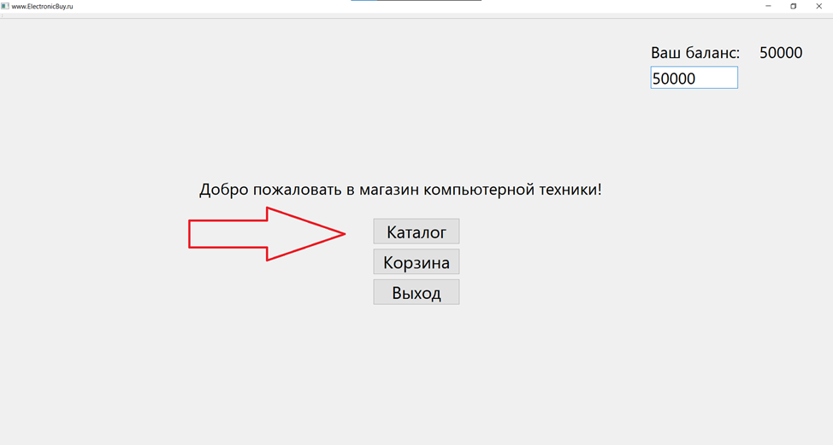
Окно с главным меню

Slide 8
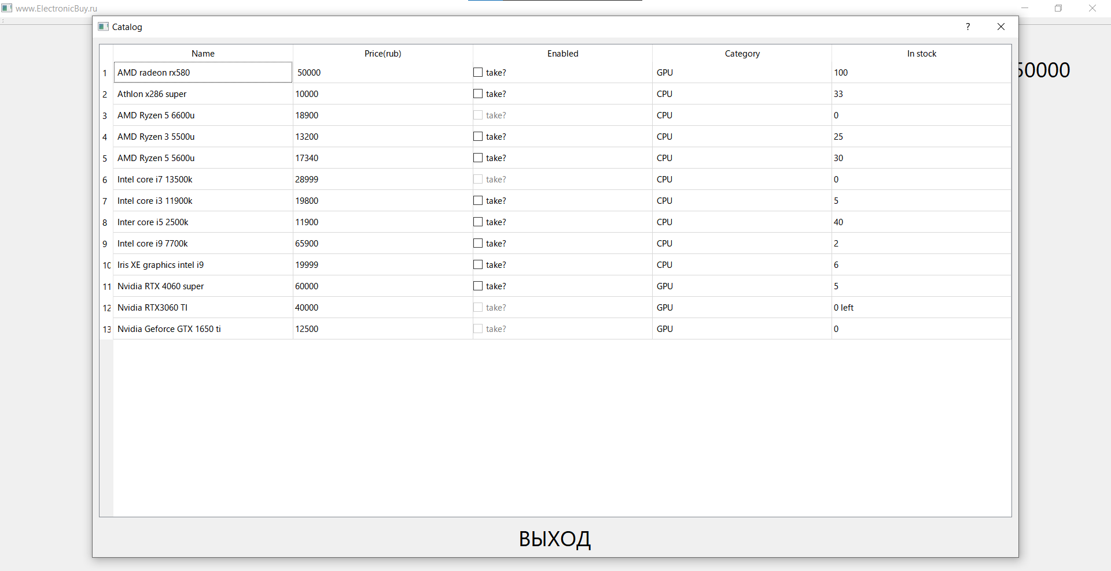
Окно с меню каталога

Slide 9
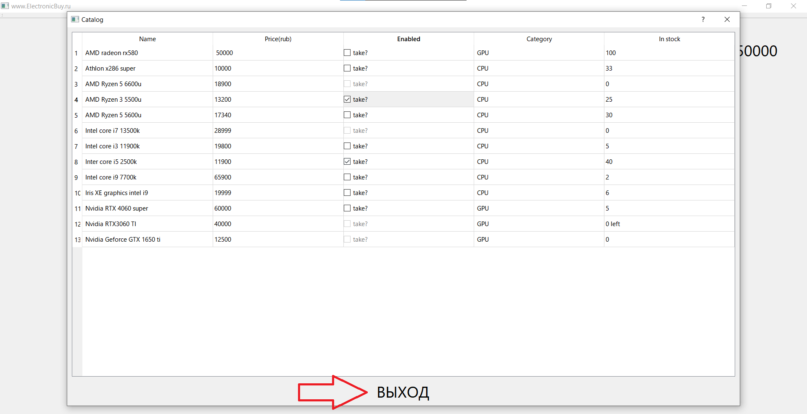
Окно с меню каталога

Slide 10
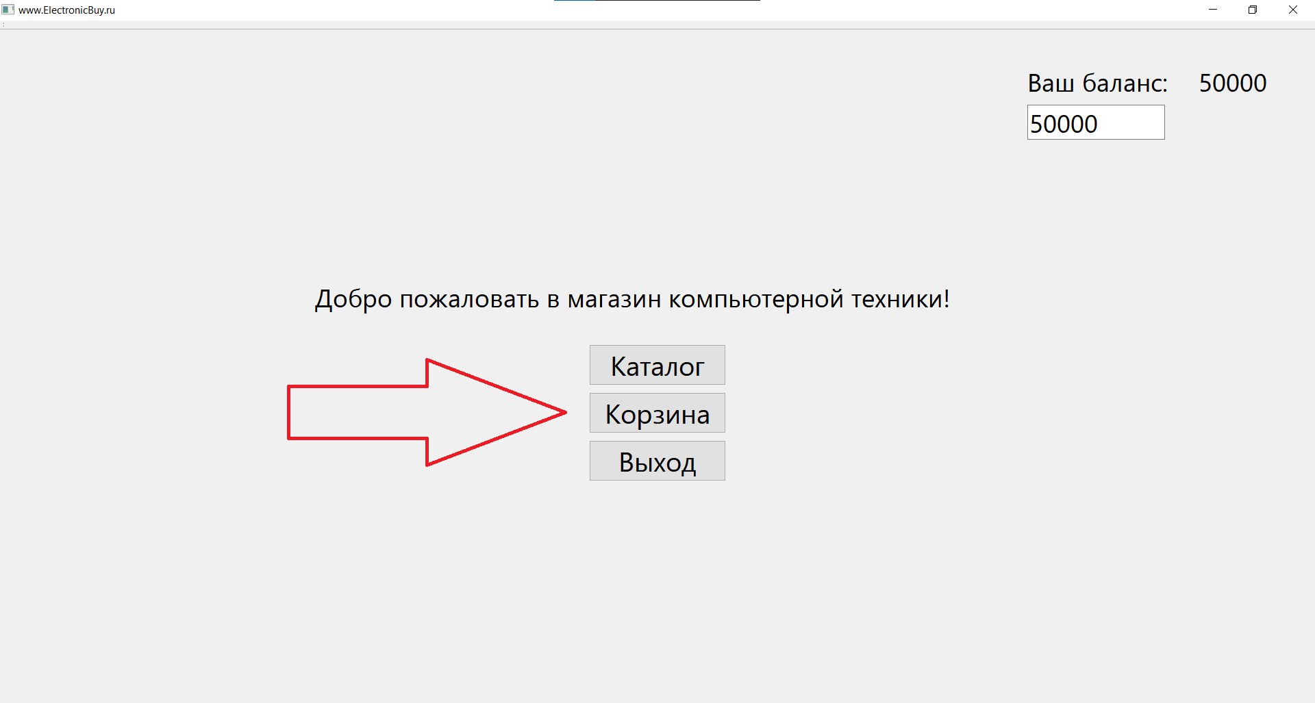
Окно с главным меню

Slide 11
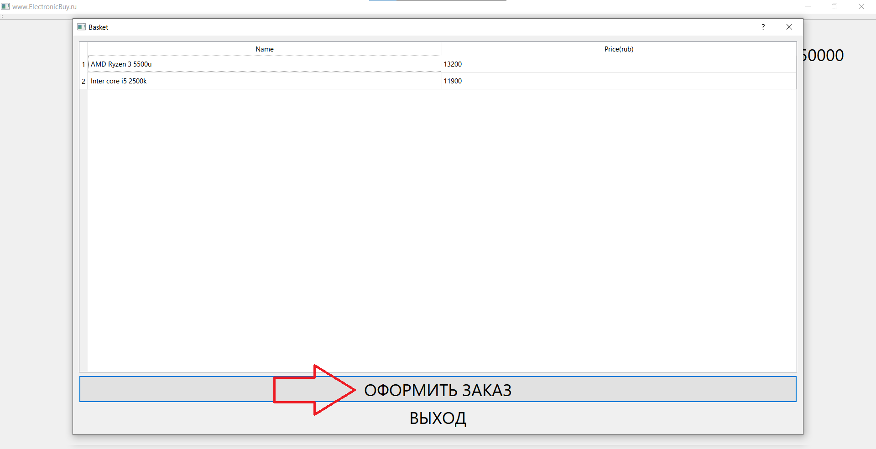
Окно с меню корзины

Slide 12
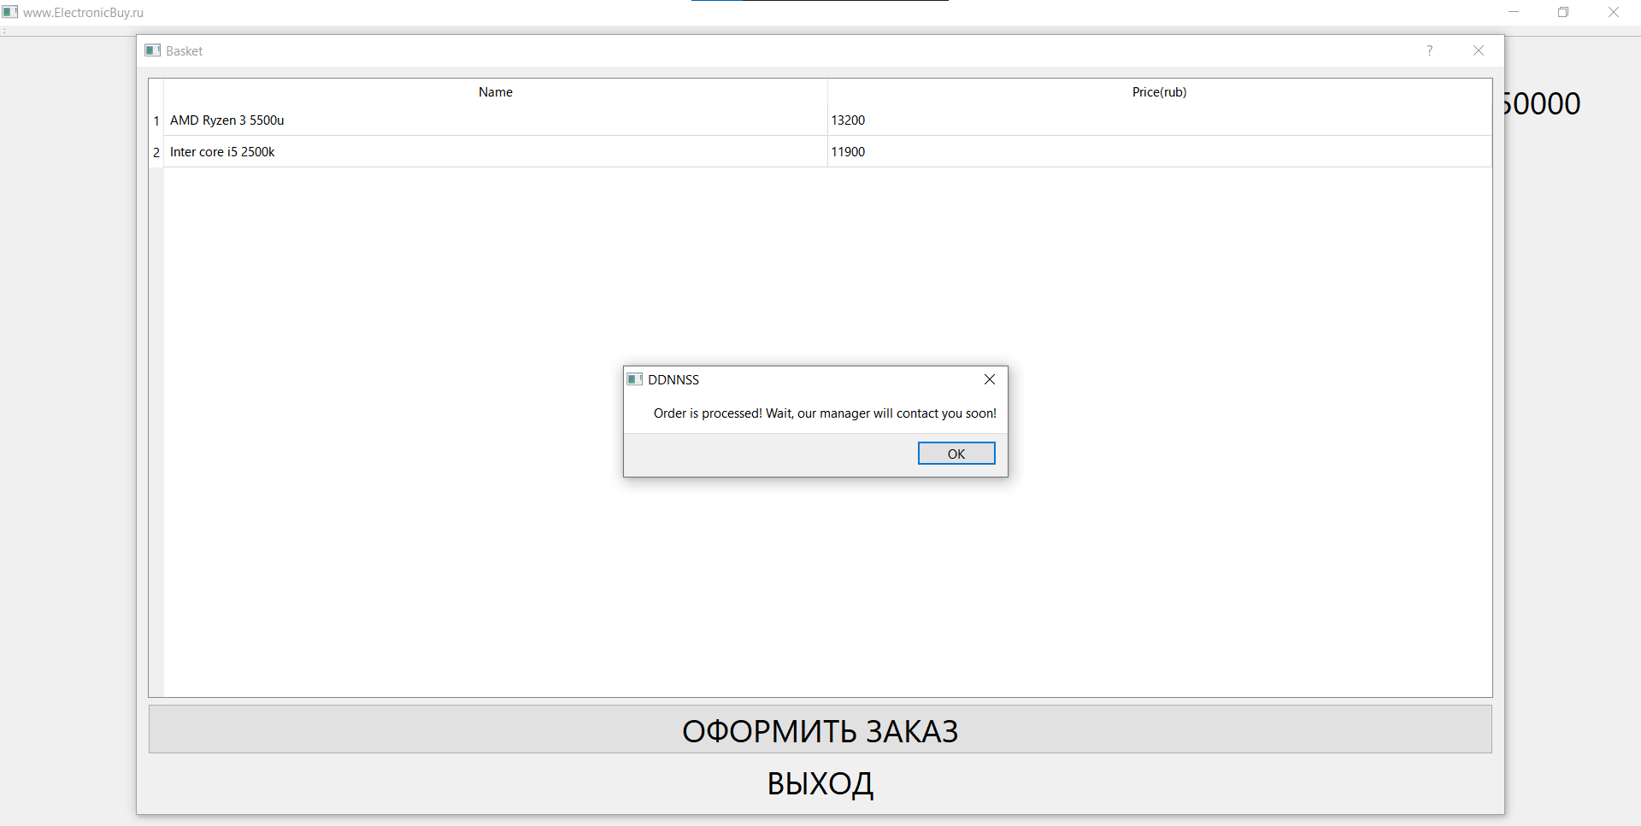
Окно с меню корзины

Slide 13
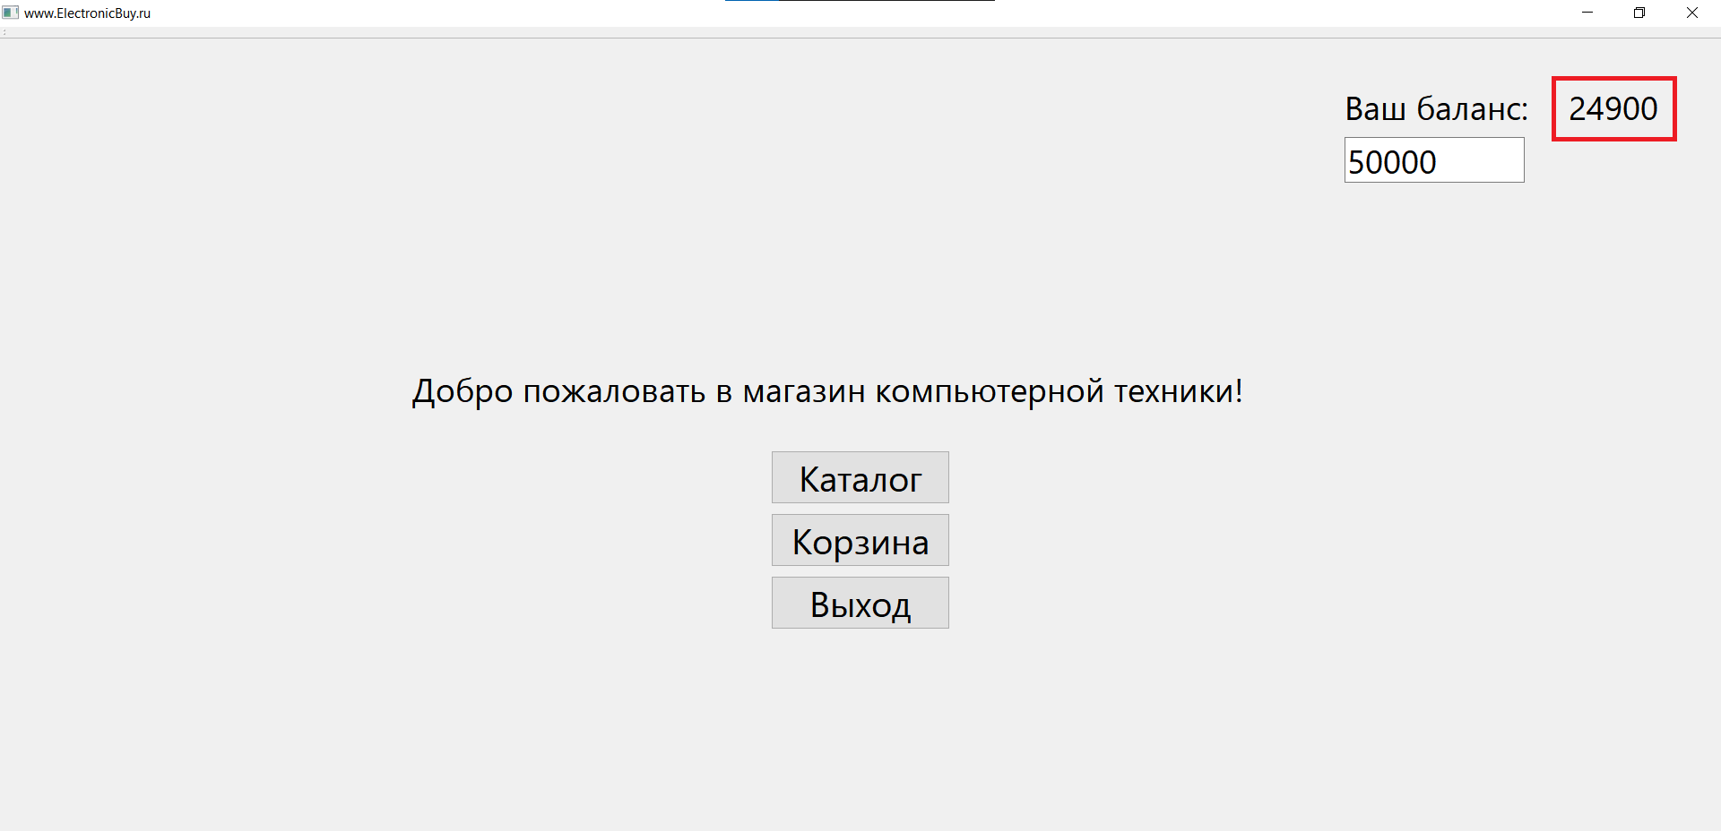
Окно с главным меню

Slide 14
Результаты тестирования
Программа корректно отображает актуальный ассортимент товара в магазине, включая название, цену и категорию каждого товара.
ИС корректно предоставляет функцию формирования заказа в магазине.

Slide 15
Кратко о содержании руководства пользователя
В руководстве пользователя указаны цели ИС «DNS магазин», а также подробно описаны возможные операции такие как:
Просмотр ассортимента товаров;
Добавление баланса для покупок;
Оформление заказа.

Slide 16
Заключение
В ходе работы над ИС «DNS магазин» выполнено:
Проанализирована работа электронного магазина компьютерных товаров;
Реализована программа с графическим интерфейсом;
Протестирована программа при разных входных данных.
В результате работы над ИС «DNS магазин» была создана ИС для повышения качества обслуживания клиентов магазина путем автоматизации процессов загрузки товаров в каталог и оформления заказов.

